Slide 1

计算机思维与计算机基础
第5讲:计算机硬件的基本思维
时间：

Slide 2

目录CONTENTS
01
布尔代数
02
图灵机
03
冯﹒诺伊曼计算机
现代计算机
04

Slide 3
布尔代数

Slide 4
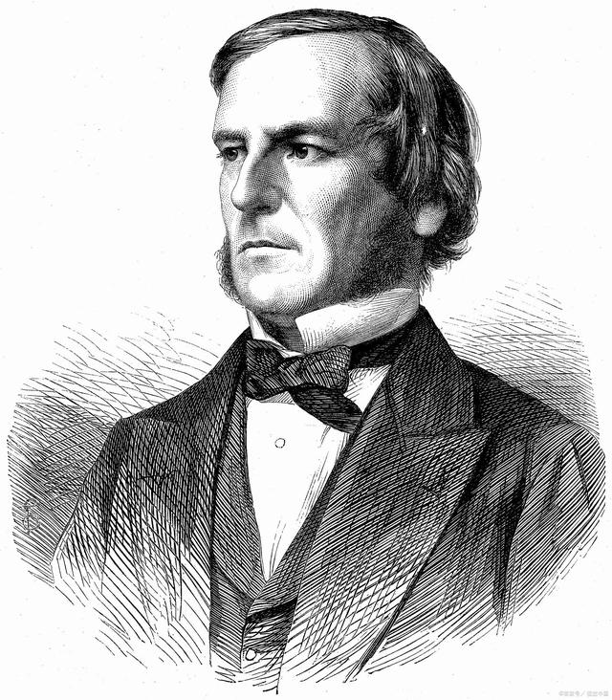
1847 年,英国数学家乔治·布尔(George Boole)提出了一个系统的逻辑处理方法并由此而发展成一个代数体系—— 布尔代数。布尔代数是研究开关理论和逻辑设计的数学基础,已被广泛应用于数字系统设计中。数字计算机和其他数字系统大量使用各种各样的数字逻辑电路。

Slide 5

布尔代数的基本概念
(1)布尔常量、布尔变量及其基本运算
1)布尔常量
布尔代数的常量有两个值：0、1。
2)布尔变量
布尔代数的变量称为布尔变量。它们的取值只有两种可能,即取值1或0 ,故又称二值代数。

Slide 6
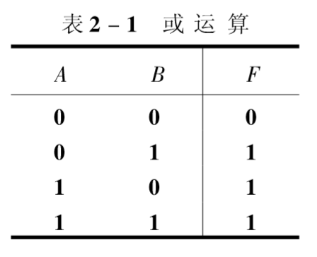
1.布尔代数的基本概念
3)基本运算
布尔代数中的运算无论简单与复杂，它们都是由或、与、非运算组成的,可以把或、与、非称为布尔代数的三种基本运算。
①或运算
或运算是二元布尔运算，运算符采用“+”。
因此，或运算又叫逻辑加。或运算的运算规则可
用表2-1定义，对应逻辑门：

Slide 7
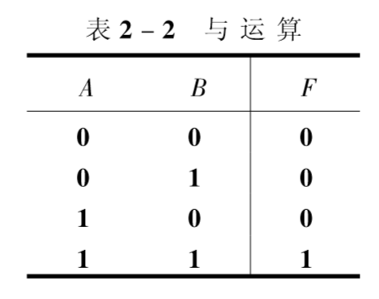
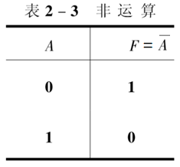
1.布尔代数的基本概念
②与运算
与运算也是二元布尔运算，运算符采用“·”，因
此，与运算又叫逻辑乘。与运算的运算规则可用
表2-2定义，对应逻辑门：
③非运算
非运算是一元布尔运算，运算符采用“ -”。 非运算的运算规则可用表2-3定义，对应逻辑门：

Slide 8
1.布尔代数的基本概念
(2)布尔函数及其表示方法
布尔代数的复杂运算可以用布尔函数定义：对应于变量 x₁,x₂,…,x_{n} 的每一组确定值，F 就有唯一确定的对应值，则称 F 是x₁,x₂,…,x_{n}的布尔函数。 记为
F= f(x₁,x₂,…,x_{n})

Slide 9
2.二进制数任何计算都可以转换为逻辑运算来实现念
例：一位二进制全加器
（2）列表描述加法函数
（1）列式计算一位二进制加法

Slide 10
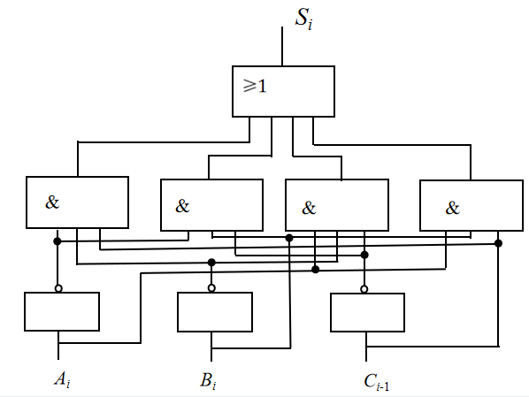


2.二进制数任何计算都可以转换为逻辑运算来实现念
（3）一位二进制全加器函数
（4）一位二进制全加器函数对应的逻辑电路

Slide 11
3.由简单系统构造复杂系统
例：二进制并行加法器
二进制并行加法器是一种能够并行产生2个二进制数算术和的逻辑部件,它由若干个全加器组成,较低位全加器的进位输出端被连接到较高位全加器的进位输入端。由4个全加器组成的4位二进制并行加法器的逻辑电路和逻辑符号。

Slide 12
4.逻辑电路还可以处理带时序的复杂任务
逻辑电路有组合逻辑电路和时序逻辑电路两种类型。前者如全加器，在任一时刻的输出,仅仅取决于当前的输入,而与过去的输入无关。时序逻辑电路则不同，这类逻辑电路在任意时刻的稳定输出不仅与该时刻逻辑电路输入有关,而且还与该时刻以前逻辑电路输入有关。时序逻辑电路的预定操作按时间顺序逐个进行。

Slide 13
通用计算机器的鼻祖—图灵机

Slide 14
什么是通用计算机器?
通用计算机器暨自动计算系统如何工作呢?20世纪30年代，图灵(Alan Turing，1912一1954)提出了一种图灵机模型，直观且形象地说明了通用计算机器暨自动计算系统的工作机理，建立了指令、程序及通用机器执行程序的理论模型，奠定了计算理论的基础，这是图灵一生中最大的贡献。正是因为有了图灵机理论模型，才得以发明人类有史以来最伟大的科学工具:计算机。因此图灵被称为计算机科学之父。

Slide 15
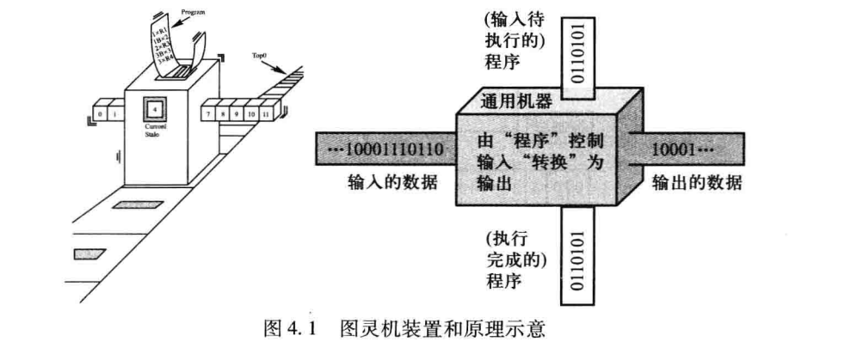
1.图灵机的基本思想
图灵认为，计算是计算者(人或机器)对一条两端可无限延长的纸带上的一串0或1执行指令，一步一步地改变纸带上的0或1，经过有限步骤最后得到一个满足预先规定的符号串的变换过程。如图4.1示意。

Slide 16
图灵机的操作过程
数据被制成一串0和1的纸带，送入机器中，作为输入。
机器可对输入纸带执行一些基本动作，如“翻转0为1”、“翻转1为0”、“前移一位”、“停止”。
机器对基本动作的执行是由指令来控制的，机器是按照指令的控制选择执行哪一个动作，指令也可以用0和1来表示。如:01表示“翻转0为1”(当输入为1时不变)，10表示“翻转1为0”(当输入为0时不变)，11表示“前移一位”，00表示“停止”。
一段程序“01，11，10，11，01，11，01，11，00”执行结果：无论纸带输入是什么，输出都是1011。

Slide 17
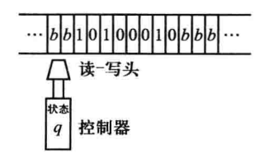
2.基本图灵机模型——以状态变换表达程序及其执行
图灵机模型：
M=(Q,Σ,Γ,δ, q₀,B,F)
其中:
Q:状态的有穷集合
q₀:开始状态
F:终止状态集合
Γ：带符号表
B:空白符号
Σ:输入字母表
δ:状态转移函数
(1)δ(q,X)=(p,Y,R)表示M在状态q读入符号X,将状态改为p,并在这个X所在的带方格中印刷符号Y,然后将
读头向右移动一格
(2)δ(q,X)=(p,Y,L)表示M在状态q读入符号X,将状态改为p,并在这个X所在的带方格中印刷符号Y,然后将
读头向左移动一格

Slide 18
(S₁,0,0,R,S₁)
图灵机模型示例。 (下面给出了图灵机的4个状态、五元组描述的程序及其对应的状态转换图。)
0 0 1 1 1 1 0 0 0
(S₁,1,1,R,S₂)
S₁：开始状态
S₂：右移状态
S₃：左移状态
S₄：停机状态
0 0 1 1 1 1 0 0 0
0,0,R
1,1,R
1,1,R
(S₂,1,1,R,S₂)
S₁
S₂
执行过程
0 0 1 1 1 1 0 0 0
0,1,L
(S₁,0,0,R,S₁)
(S₁,1,1,R,S₂)
(S₂,1,1,R,S₂)
(S₂,0,1,L,S₃)
(S₃,1,1,L,S₃)
(S₃,0,0,N,S₄)
(S₂,0,1,L,S₃)
1,1,L
S₄
0,0,N
S₃
0 0 1 1 1 1 0 0 0
(S₃,1,1,L,S₃)
0 0 1 1 1 1 1 0 0
控制器
(S₃,0,0,N,S₄)
0 0 1 1 1 1 0 0 0
功能：将一串连续1的后面再加一位1
0 0 1 1 1 1 1 0 0

Slide 19
思考？
你能否用另一个输入模拟一下这个程序的执行呢?
0 0 1 1 0 0 0 1 1
图灵机的思想与模型简介
(3)图灵机是什么?

Slide 20
图灵机的启示
图灵机这个模型是很神奇的。
如果扩大输入字符集合、内部状态集合和行动集合，图灵机所自动执行的功能便可以非常复杂，即其伟大之处：用一个简单的模型表征了多变的、复杂的自动计算世界。这也是众多科学家追求计算形式化的动力之一!
用0和1及其三种逻辑运算与、或、非构造的图灵机，可以构造任意复杂的图灵机!这也就是为什么计算相关的研究人员要研究数字逻辑电路，要研究算法与程序的最根本原因了。

Slide 21
图灵机的启示
图灵机模型是计算机的基本理论模型，计算机使用相应的程序来完成任何设定好的任务。
图灵机是一种离散的、有穷的、构造性的问题求解思路，一个问题的求解可以通过构造其图灵机(即程序)来解决。
图灵可计算性问题：凡是能用算法方法解决的问题也一定能用图灵机解决; 凡是图灵机解决不了的问题任何算法也解决不了。
图灵机给出了指令、程序及通过程序控制机器执行指令完成不同功能的基本思想。
这里只是思想性的介绍图灵机，更为细致的内容需要在“形式语言与自动机”、“计算理论”等课程中学习。

Slide 22
冯﹒诺伊曼计算机
—— 存储程序与自动执行

Slide 23
冯﹒诺依曼存储程序的构想
冯﹒诺依曼计算机的基本思想是存储程序的思想，即“将指令和数据以同等地位事先存于存储器中，可按地址寻访，机器可从存储器中读取指令和数据，实现连续和自动地执行”,它将存储和执行分别进行实现，解决了计算速度(快)与输入输出速度(慢)的匹配问题。
为实现存储程序的思想，冯﹒诺依曼将计算机分解为5 大部件:存储器(Memory)、运算器(Arithmetic Logic Unit，ALU)、控制器(ControlUnit)、输入设备(Input)和输出设备(Output)。5个部件各司其职，并有效连接以实现整体功能。

Slide 24
冯﹒诺依曼计算机5大部件的功能
运算器是负责执行逻辑运算和算术运算的部件。
控制器是能读取指令、分析指令并执行指令，以调度运算器进行计算、调度存储器进行读写的部件，它能够控制程序(一组有序的操作命令)对数据进行输入、计算或者变换以及输出，它依据事先编制好的程序，来控制计算机各个部件有条不紊地工作，完成所期望的功能。
存储器是负责数据和指令存储与读写的部件。
输入设备负责将程序和指令输入到计算机中。
输出设备负责将计算机处理的结果显示或打印出来。

Slide 25
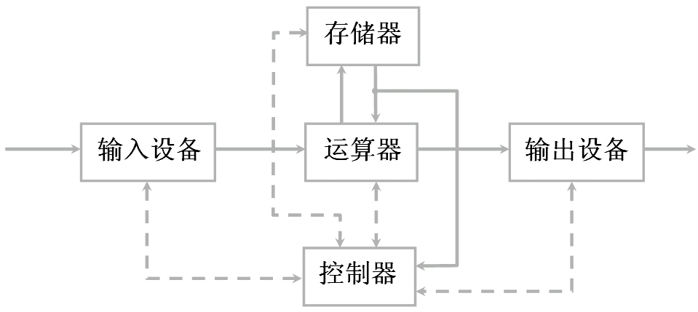
以运算器为中心的冯﹒诺依曼计算机构成图

Slide 26
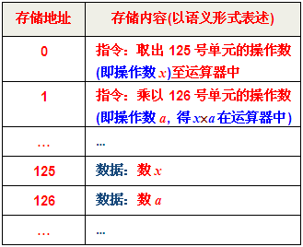
冯.诺依曼计算机: 思想与构成
(4)冯.诺依曼计算机的工作原理是怎样的?
冯﹒诺依曼计算机的工作原理
运算器
(5)
(9)
(10)
(3)
(7)
(1)
控制台
控制器
存储器
(2)
(4)
(6)
(8)
(1)启动控制器工作
(6)发送下一条指令地址
(2)发送第1条指令地址
(7)取出指令并分析指令
(3)取出指令并分析指令
(8)执行指令：发送操作数a所在地址
(9)执行指令：取出操作数a
(4)执行指令：发送操作数x所在地址
(10)执行指令：通知运算器计算a乘x
(5)执行指令：取出操作数x
(11)继续后续指令的取指、执行…

Slide 27
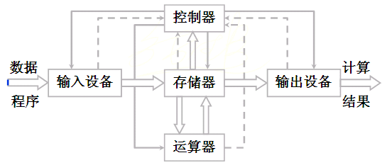
冯.诺依曼计算机: 思想与构成
(3)存储器为中心与运算器为中心相比的优点在哪里?
以存储器为中心的现代计算机构成图
同样是五个部件，以不同的结构来连接，便体现了不同的性能----这就是“系统”：强调“结构”，强调部件连接后的整体性、协同性

Slide 28
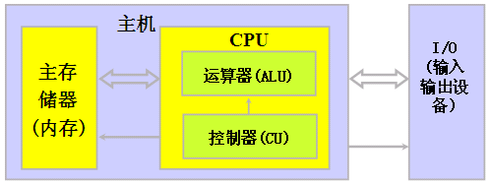
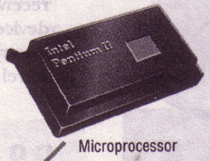

冯.诺依曼计算机: 思想与构成
(5)什么是CPU? 现代计算机的几大部件是什么?
计算机的基本部件
CPU：中央处理单元(Central Process Unit)，将运算器和控制器集成在一块芯片上，形成微处理器。
CPU、主存储器、I/O设备及总线成为现代计算机的四大核心部件。
总线
现代计算机里面，一个微处理器(芯片)可能包含多个CPU，即多核.

Slide 29
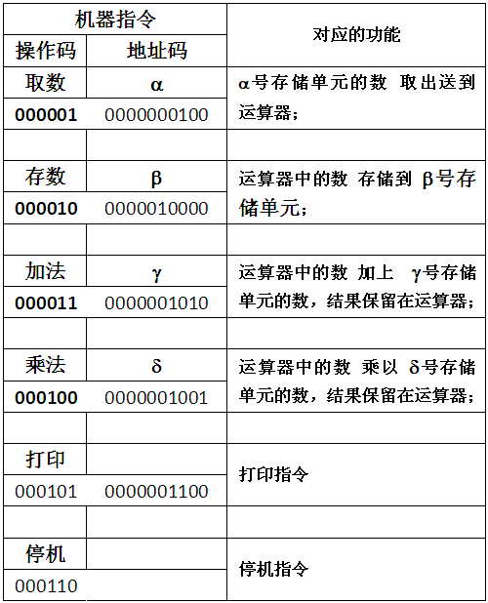
机器指令与机器级程序
(3)机器指令是怎样的?
机器指令 -机器语言
机器指令是CPU可以直接分析并执行的指令，一般由0和1的编码表示。
指令一般格式： 操作码 + 地址码。
例：
操作码 地址码
000001 00 00000111
000100 00 00001010
(如取数、加
法等操作)
(操作中的数据
的来源)

Slide 30

机器指令与机器级程序
(1)如何计算一个运算式?
问题---计算机如何计算一个运算式?
8×3² + 2×3 + 6
计算机的构成(概念)
运算器
控制台
控制器
存储器

Slide 31
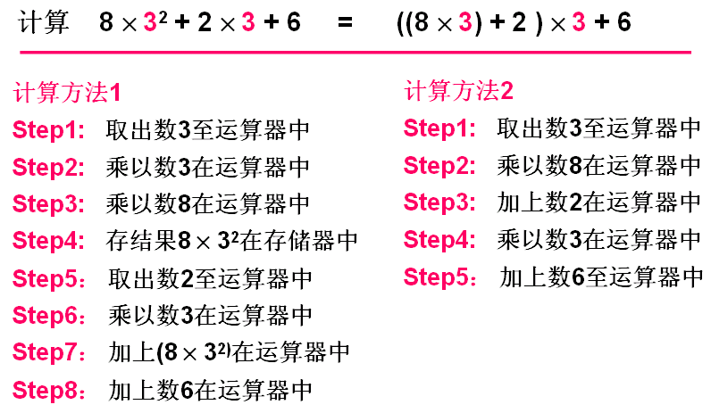



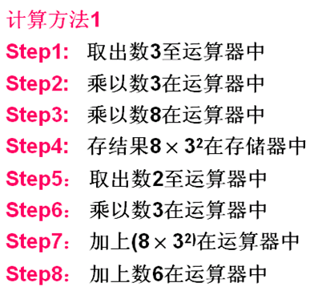
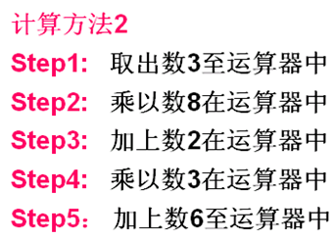
机器指令与机器级程序
(2)什么是算法?
算法---从冯.诺依曼计算机的角度
可在机器上执行的求解问题的操作规则及步骤, 被称为可执行的算法。
计算次数？
问：怎么看待算法节省的步数? ---算法需要“优化”

Slide 32
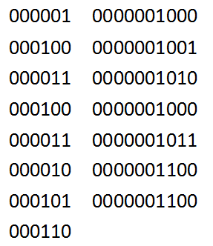
机器级算法
机器 指令
机器 级程序
传3到运算器
内存数据空间 | 内存地址 | 注解
……
0000 0011 | 0000 1000 | 存储3
0000 1000 | 0000 1001 | 存储8
0000 0010 | 0000 1010 | 存储2
0000 0110 | 0000 1011 | 存储6
 | 0000 1100 | 存储结果
……
“3”存储在8号存储单元
“8”存储在9号存储单元
“2”存储在10号存储单元
“6”存储在11号存储单元

Slide 33
机器级算法
机器 指令
机器 级程序
传3到运算器
3乘8运算
内存数据空间 | 内存地址 | 注解
……
0000 0011 | 0000 1000 | 存储3
0000 1000 | 0000 1001 | 存储8
0000 0010 | 0000 1010 | 存储2
0000 0110 | 0000 1011 | 存储6
 | 0000 1100 | 存储结果
……
“3”存储在8号存储单元
“8”存储在9号存储单元
“2”存储在10号存储单元
“6”存储在11号存储单元

Slide 34
机器级算法
机器 指令
机器 级程序
传3到运算器
3乘8运算
24加2运算
内存数据空间 | 内存地址 | 注解
……
0000 0011 | 0000 1000 | 存储3
0000 1000 | 0000 1001 | 存储8
0000 0010 | 0000 1010 | 存储2
0000 0110 | 0000 1011 | 存储6
 | 0000 1100 | 存储结果
……
“3”存储在8号存储单元
“8”存储在9号存储单元
“2”存储在10号存储单元
“6”存储在11号存储单元

Slide 35
机器级算法
机器 指令
机器 级程序
传3到运算器
3乘8运算
24加2运算
26乘3运算
内存数据空间 | 内存地址 | 注解
……
0000 0011 | 0000 1000 | 存储3
0000 1000 | 0000 1001 | 存储8
0000 0010 | 0000 1010 | 存储2
0000 0110 | 0000 1011 | 存储6
 | 0000 1100 | 存储结果
……
“3”存储在8号存储单元
“8”存储在9号存储单元
“2”存储在10号存储单元
“6”存储在11号存储单元

Slide 36
机器级算法
机器 指令
机器 级程序
传3到运算器
3乘8运算
24加2运算
26乘3运算
78加6运算
内存数据空间 | 内存地址 | 注解
……
0000 0011 | 0000 1000 | 存储3
0000 1000 | 0000 1001 | 存储8
0000 0010 | 0000 1010 | 存储2
0000 0110 | 0000 1011 | 存储6
 | 0000 1100 | 存储结果
……
“3”存储在8号存储单元
“8”存储在9号存储单元
“2”存储在10号存储单元
“6”存储在11号存储单元

Slide 37
机器级算法
机器 指令
机器 级程序
传3到运算器
3乘8运算
24加2运算
26乘3运算
78加6运算
存结果
内存数据空间 | 内存地址 | 注解
……
0000 0011 | 0000 1000 | 存储3
0000 1000 | 0000 1001 | 存储8
0000 0010 | 0000 1010 | 存储2
0000 0110 | 0000 1011 | 存储6
 | 0000 1100 | 存储结果
……
“3”存储在8号存储单元
“8”存储在9号存储单元
“2”存储在10号存储单元
“6”存储在11号存储单元

Slide 38
机器级算法
机器 指令
机器 级程序
传3到运算器
3乘8运算
24加2运算
26乘3运算
78加6运算
存结果
打印
内存数据空间 | 内存地址 | 注解
……
0000 0011 | 0000 1000 | 存储3
0000 1000 | 0000 1001 | 存储8
0000 0010 | 0000 1010 | 存储2
0000 0110 | 0000 1011 | 存储6
 | 0000 1100 | 存储结果
……
“3”存储在8号存储单元
“8”存储在9号存储单元
“2”存储在10号存储单元
“6”存储在11号存储单元

Slide 39
机器级算法
机器 指令
机器 级程序
传3到运算器
3乘8运算
24加2运算
26乘3运算
78加6运算
存结果
打印
停机
内存数据空间 | 内存地址 | 注解
……
0000 0011 | 0000 1000 | 存储3
0000 1000 | 0000 1001 | 存储8
0000 0010 | 0000 1010 | 存储2
0000 0110 | 0000 1011 | 存储6
 | 0000 1100 | 存储结果
……
“3”存储在8号存储单元
“8”存储在9号存储单元
“2”存储在10号存储单元
“6”存储在11号存储单元

Slide 40
机器级程序的执行机制
(1)装配一台计算机--运算器
机器级程序的执行机制
运算器
(数据)寄存器
R₁
00000000 00000011
R₀
00000000 00001000
算术、逻辑及移位运算
00000000 00000000
00000000 00000000
(数据)寄存器
算术逻辑部件
R₀ = R₁ θ R₀
(赋值, R₀既是一个操作数，又保存运算结果)。其中θ为算术、逻辑及移位运算符

Slide 41
机器级程序的执行机制
(2)装配一台计算机—控制器
运算器
(数据)寄存器
R₁
00000000 00000000
程序计数器PC
指令寄存器
信号控制器
时钟与信号发生器
R₀
00000000 00000000
5-6班
算术、逻辑及移位运算
00000000 00000000
00000000 00000000
控制器
时钟与节拍发生器
PC
00000000 00000000
注：
PC：程序计数器---存储下一要执行指令的地址
IR：指令寄存器---存储当前指令内容
信号控制线
数据线
地址线
IR
信号控制
000000 0000000000

Slide 42
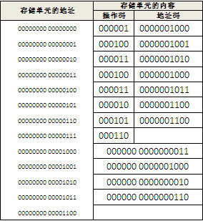
机器级程序的执行机制
(3)装配一台计算机—存储器
第一条指令读取
运算器
(数据)寄存器
取指令周期：①按PC地址取指令
②指令放入IR
R₁
随机数
R₀
随机数
算术、逻辑及移位运算
随机数
随机数
②
控制器
内容
00000100 00001000
时钟与节拍发生器
PC
①
00000000 00000000
IR
00000000 00000000
信号控制
000001 0000001000
②
②
程序&指令
存储单元地址
存储单元内容
存储器(内存)
地址

Slide 43
机器级程序的执行机制
(3)装配一台计算机—存储器
第一条指令执行
运算器
(数据)寄存器
执行指令： ③（PC）+1→PC，译码，
8号单元地址送存储器
④ 将8号单元的3传送R₀
R₁
随机数
R₀
00000000 00000011
④
算术、逻辑及移位运算
随机数
④
随机数
控制器
内容
00000100 00000011
时钟与节拍发生器
PC
③
00000000 00000001
IR
信号控制
000001 0000001000
00000000 00001000
③
程序&指令
③
存储单元地址
存储单元内容
存储器(内存)
地址

Slide 44
机器级程序的执行机制
(3)装配一台计算机—存储器
第二条指令读取
运算器
(数据)寄存器
取指令：①按PC地址取指令
②指令放入IR
R₁
随机数
DS
R₀
00000000 00000011
算术、逻辑及移位运算
随机数
随机数
②
②
控制器
内容
00000100 00001001
时钟与节拍发生器
PC
①
00000000 00000001
IR
00000000 00000001
信号控制
000100 0000001001
②
①
程序&指令
存储单元地址
存储单元内容
存储器(内存)
地址

Slide 45
机器级程序的执行机制
(3)装配一台计算机—存储器
第二条指令执行
运算器
(数据)寄存器
执行指令：③ (PC）+1→PC，译码
9号单元地址送存储器
④ 9号单元的8放入R₁
⑤R₀×R₁=24
⑤
R₁
④
⑤
R₀
00000000 00001000
00000000 00000011
算术、逻辑及移位运算
随机数
随机数
④
⑤
控制器
内容
00000100 00001000
时钟与节拍发生器
PC
③
00000000 00000010
IR
②
00000000 00001001
信号控制
000100 0000001001
③
程序&指令
③
存储单元地址
存储单元内容
存储器(内存)
地址

Slide 46
机器级程序的执行机制
(3)装配一台计算机—存储器
第二条指令执行
运算器
(数据)寄存器
执行指令：③ (PC）+1→PC，译码
9号单元地址送存储器
④ 9号单元的8放入R₁
⑤R₀×R₁=24
⑥ R₀×R₁ → R₀
R₁
④
R₀
00000000 00001000
00000000 00011000
算术、逻辑及移位运算
⑥
随机数
随机数
④
⑤
控制器
内容
00000100 00001000
时钟与节拍发生器
PC
③
00000000 00000010
IR
②
00000000 00001001
信号控制
000100 0000001001
③
程序&指令
③
存储单元地址
存储单元内容
存储器(内存)
地址

Slide 47
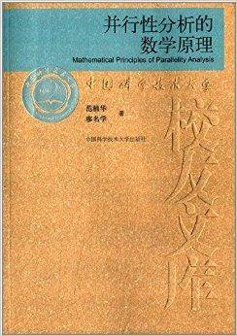
并行性处理计算机

Slide 48
硬件并行设施
从20世纪70年代以来，主要受益于芯片集成度与并行处理技术的进步，经过不断更新换代的并行计算机(包括向量巨型机及其演变而来的小型、微型巨机，以及多核芯片，大规模和超大规模多机并行系统，高性能网络分布式系统，直至云计算平台)如雨后春笋般地涌现，把人类推入计算机技术向国民经济、国防建设和人民生活各领域全面渗透的新纪元。

Slide 49
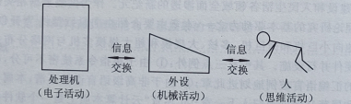
硬件并行设施
1.计算机并行性的发展
一个计算机系统如图1.1所示，它涉及处理机(和电子式外部设备)的电子活动、机械式外设的机械活动和人的思维活动等三种具有本质差异的过程，其时间量级分别约为微秒乃至纳秒级、毫秒级和秒级，一档至少要差10倍!从三种活动时间量级上的不匹配，人们觉察到早期的计算机全是懒汉:它们手脚敏捷，但不主动，稍稍一干就睡大觉，等待反应“迟钝”的人的命令。上述分析孕育着最初的并行性思想。

Slide 50
硬件并行设施
为了挖掘计算机的内在潜力，外设与主机、外设与外设、各操作步骤、各能部件，乃至多核、多处理机、多计算机之间的并行性技术相继出现，经历了“宏观串行，微观串行”(操作系统诞生以前)，“宏观并行，微观串行”(分时系统)和“宏观并行，微观并行”(现代并行处理计算机)三个阶段。按照美国M.JFlynn 的分类法，前两个阶段均在单指令流单数据流之列，第三阶段又细分为：①单指令多数据 SIMD(Single-Instruction and Multi-Data):单流水向量运算；②单程序多数据 SPMD(Single-Program and Multi-Data):RISC阵列；③多指令多数据MIMD (Multi-Instruction and Multi-Data):多功能部件、多向量阵列、多核、多处理机、多计算机等类型。

Slide 51
硬件并行设施
并行性是指多于一个事件在同一时刻发生，例如多核多机多功异步并行；也指在部分重叠的时间内出现，例如流水线向量运算；还指多于一个事件在同(相对而言不大长的)时间间隔内发生，例加分时系统。显然，在并行性的概念上，前两者皆高于(利用人脑关于电脑“思维"方面的时间差，貌似“同时”的)第三者。今天的并行处理计算机，能够真正同时地执行多个任务或多条(不同的)指令(多功能部件、多核、多处理机和多计算机——统称多机)；或者能够真正同时地对多个数据项进行操作(向量运算和阵列多处理器同步并行)。它们都属于“多于一个事件在同一时刻发生”或“多于一个事件在部分重叠的时间内出现”的高级情形，很多高性能的计算机系统将它们统一到同一体系结构之中，把并行性推向登峰造极的地步。

Slide 52
计算机思维与计算机基础
第5讲:计算机软件的基本思维
时间：

Slide 53
目录CONTENTS
01
软件
02
由机器语言到高级语言
02
计算机操作系统

Slide 54
软件

Slide 55
机器指令与机器级程序
(2)什么是算法?
1. 软件的定义
狭义地理解，可把为了运行、管理和维护计算机所编制的各种程序的总和称为计算机软件。
广义的软件概念是以下三者的总称：
程序和数据。用计算机程序设计语言描述的计算机所处理的一系列步骤及运算对象。
文档。软件开发过程中的计划、设计、编制及维护等文档资料。
使用明书。用来说明程序功能、操作方法和维护事项，用户手册、操作手册和维护手册等。

Slide 56
机器指令与机器级程序
(2)什么是算法?
2. 软件的分类
计算机的软件系统可以分为系统软件和应用软件两大类。
1）系统软件
系统软件是管理、监控和维护计算机资源的软件。系统软件是控制计算机各部分的运行、充分发挥各设备的功能、提高工作效率及为用户提供各种方便的服务所需的程序。

Slide 57
机器指令与机器级程序
(2)什么是算法?
2)应用软件
应用软件是计算机所有应用程序的总称，是为了解决某些具体问题而编制的程序，它往往涉及应用领域的知识，并在系统软件的支持下运行。应用软件可用于文档生成、科学计算、辅助设计、信息处理与决策、金融资源管理、图片生成、乐曲创作和娱乐消遣等。

Slide 58
机器指令与机器级程序
(2)什么是算法?
应当指出的是，软件的分类是多种多样的，并非一成不变。一种基本倾向是：从按业务、行业分类的应用软件中提取共同性的部分移到公共软件中去，从公共应用软件中提取出共同性的部分移到系统软件中去。这种共同性部分的提取及其设计实现是软件发展的方向之一。

Slide 59
由机器语言到高级语言

Slide 60
机器指令与机器级程序
(2)什么是算法?
1. 程序设计语言
(1)程序设计语言概述
程序设计语言是人们根据描述实际问题的需要而设计的计算机语言，程序设计语言使得人们能够与计算机进行交流。
程序设计语言可以分为低级语言和高级语言：
低级语言是与特定计算机体系结构密切相关的程序设计语言。
高级语言是不反映特定计算机体系结构的程序设计语言。

Slide 61
机器指令与机器级程序
(2)什么是算法?
(2)机器语言
计算机系统都有它自己的一套指令系统，指令系统中的每一条指令称为机器指令，机器指令的集合就称为机器语言。
一般由0和1的编码表示，指令一般格式： 操作码 + 地址码。
例：
操作码 地址码
000001 00 00000111
000100 00 00001010
(如取数、加
法等操作)
(操作中的数据
的来源)

Slide 62
机器指令与机器级程序
(3)机器指令是怎样的?
机器指令
机器指令是CPU可以直接分析并执行的指令，一般由0和1的编码表示。
指令一般格式： 操作码 + 地址码。
例：
操作码 地址码
000001 00 00000111
000100 00 00001010
(如取数、加
法等操作)
(操作中的数据
的来源)

Slide 63
机器指令与机器级程序
(2)什么是算法?
机器语言实例
例3-2 在Intel8086和Z80 两种机型中，把立即数10送入累加器A的立即指令分别如表3-2所示。
 | 8086机器指令 | Z80机器指令
操作码 | 1011 0000 | 0011 1110
操作数 | 0000 1010 | 0000 1010
缺点 机器语言是面向机器的，用某种型号的机器语言编写的程序只能在这种型号的机器上运行；机器语言难以阅读和理解；编写和修改都比较困难；通用性较差。

Slide 64
机器指令与机器级程序
(2)什么是算法?
(3)汇编语言
汇编语言是一种符号语言，它几乎和机器语言一一对应，但在书写时却使用由字符串组成的助记符。
汇编语句格式
标号：操作码 地址码（操作数） ；注解

Slide 65
机器指令与机器级程序
(2)什么是算法?
汇编语言的特点是：
①用助记符反映指令的功能和主要特征并代替机器指令代码；
②助记符中，可用十进制、十六进制等多种进制的数或表达式来表示操作数或操作数的地址；
③转移指令中跳转地址亦可用标号来表示。

Slide 66
机器指令与机器级程序
(2)什么是算法?
机器语言符号化形成汇编语言
助记符真的好记啊！
机器语言指令
汇编语言语句
100001 10
000001 11
100010 11
000010 10
100101 11
000001 10
11110100
MOV A, 7
ADD A, 10
MOV (6), A
HLT
还可以使用十进制数呢……
程序的内容也还理解了：①7赋值给A寄存器；
②A累加10；
③A的结果存放到6号存储单元；
④停止运行！
完成了7+10，并保存起来！
机器语言程序真费解！

Slide 67
在宏汇编语言中，允许编程人员程序设计中用宏指令定义常用的程序段，翻汇编语言译源程序时自动将程序段替换宏指令。有一部分指令仅供汇编时使用安排程序、数据存放的位置，这部分指令不产生目标代码，不影响程序的执行，但方便了程序的编制，这种指令称为伪指令。
例：
ORG 0100H ； 此语句总是出现在程序或数据块的开始，用以指
； 此语句后面的程序或数据块的起始地址。
DATA： DB 36，11 ； DATA是一个标号，伪指令DB的意义是在DATA
…… ；指定的存储单元中放入数值36，接着的下一个单
；元中放入数值11。
END START ；END语句是程序结束标志，START是一个标号，
；表示程序开始执行的起始地址（在程序开始执行
；第一条指令前应有这个标号）。

Slide 68
(4)高级语言
虽然用汇编语言编程序比用机器语言编程序方便，但仍有许多不方便之处。编程人员既要理解硬件的结构和操作的细节，还要一条条指令书写程序。像科学计算、工程设计及数据处理等应用，常常要进行大量复杂的运算，算法相对比较复杂，对于这样的运算处理，用汇编语言编写程序就相当困难了。能不能像写数学公式“resut =7+10;”一样编写程序而无需考虑硬件的细节和指令系统呢?这就需要高级语言。
高级语言是一种与具体的计算机系统无关的通用语言，它的表达方式应接近于人类自然语言和数据公式，且易被人们掌握和书写。

Slide 69
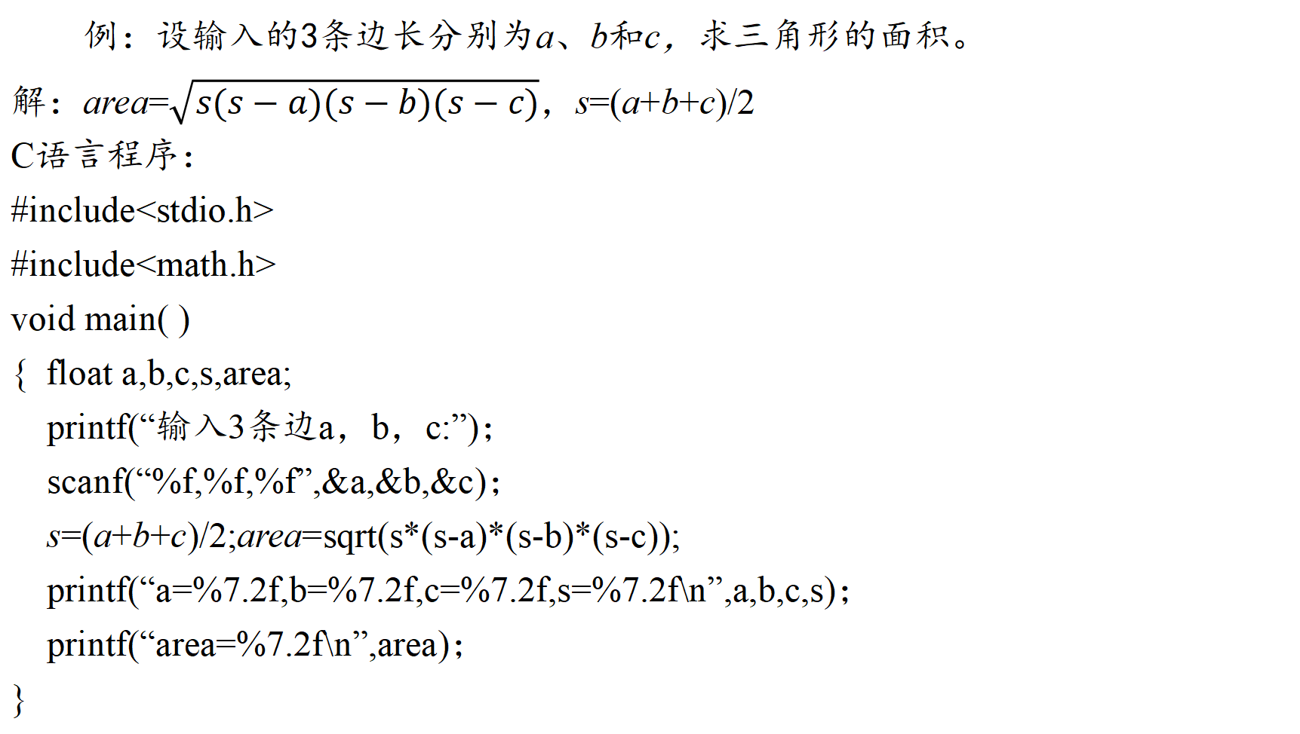
例：设输入的3条边长分别为a、b和c，求三角形的面积。
解：area=$\sqrt{s(s−a)(s−b)(s−c)}$，s=(a+b+c)/2
C语言程序：
#include<stdio.h>
#include<math.h>
void main( )
{ float a,b,c,s,area;
printf(“输入3条边a，b，c:”)；
scanf(“%f,%f,%f”,&a,&b,&c)；
s=(a+b+c)/2;area=sqrt(s*(s-a)*(s-b)*(s-c));
printf(“a=%7.2f,b=%7.2f,c=%7.2f,s=%7.2f\n”,a,b,c,s)；
printf(“area=%7.2f\n”,area)；
}

Slide 70
(5)三种语言应用的比较
高级语言容易学习，使用方便，通用性强，源程序较短。但是高级语言程序必须经过翻译才能执行，“翻译程序”本身需要较大内存空间（16~32K）才能运行；并且，与经验丰富的程序员编写的汇编语言源程序相比，高级语言程序经翻译后的目标代码的长度一般是汇编语言程序的150~300%。
计算机可以直接运行机器语言程序，程序长度短。然而，用机器语言编程太繁琐，易出错，因而费时费力。
汇编语言是机器语言和高级语言的折衷。它属于符号化的低级语言，必须经过翻译才能执行。汇编语言源程序汇编后目标代码的长度与直接用机器语言编程相仿，但源程序比机器语言程序容易理解、记忆、修改和调试。与高级语言相比，可以编写出较紧凑而又有效的汇编语言程序，因而要求较少的系统开销，占用的内存总数明显减少，执行速度也明显加快。

Slide 71
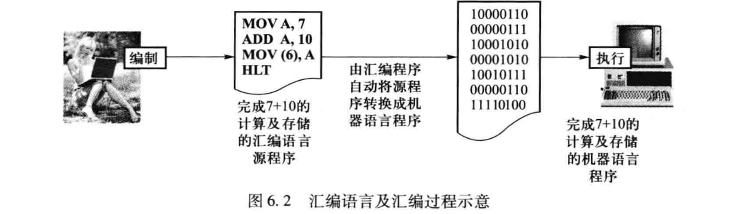
2.语言处理程序
1)汇编程序
汇编程序是一个编译器，实现将“符号程序”自动转换成“机器语言程序”的功能。这个编译器相对来讲比较简单，即“助记符”和“指令”是一一对应的，这种对应关系被表达为转换规则。

Slide 72
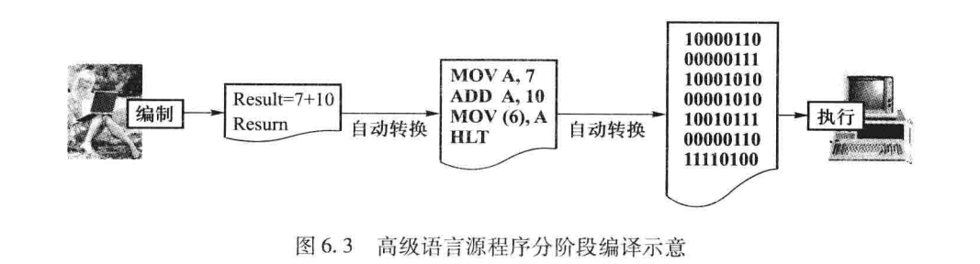
2)编译程序
高级语言源程序如同汇编语言程序一样，也需要翻译成机器语言程序才能被执行，完成这种翻译工作的程序被称为编译器或者编译程序。编译程序采用一次性将源程序翻译完成的工作方式。
不同于汇编语言到机器语言的一一对应性，高级语言具有机器无关性，即人们在用高级语言编程序时无需知晓和理解硬件内部的结构。高级语言程序编写相对简单，但“翻译”工作却相当复杂。如何实现这种编译器呢?
答案是分阶段来实现翻译:即首先将高级语言源程序翻译成汇编语言源程序，然后再将汇编语言源程序翻译成机器语言程序。

Slide 73
另：解释程序边翻译边执行。
高级语言BASIC程序 → 解释程序 → 计算结果
（源程序） （翻译执行）
例3-4 用高级语言BASIC计算A=7+8，程序清单如下：
10 A=7+8
15 PRINT “A=”,A
20 END
运行程序
三条语句边翻译边执行。
当前流行的高级语言Python也是一种而向对象的解释型计算机程序设计语言。

Slide 74
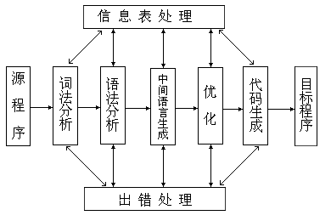
一般来说，把一个源程序翻译成目标程序的工作可分为前后衔接的五个阶段：词法分析、语法分析、中间代码生成、优化和目标代码生成。

Slide 75
计算机操作系统—
计算机复杂环境分工、合作与协同的利器

Slide 76


1.操作系统定义
操作系统是控制和管理计算机系统各种资源(硬件资源、软件资源和信息资源)、合理组织计算机系统工作流程、提供用户与计算机之间接口以解释用户对机器的各种操作需求并完成这些操作的一组程序集合，是最基本、最重要的系统软件。

Slide 77
2.操作系统的形成
1）手工操作阶段
第一代计算机是电子管计算机，计算机的运算速度慢，存储量小，外部设备少，应用尚未普及，只有少数计算机专业人员通过机器语言、汇编语言和少量的标准子程序来使用计算机。操作人员通过控制台上的开关和按钮来操作机器，计算机在人的直接干预下进行工作，人的操作与计算机的运行以及计算机各部件之间都是串行工作的，一个程序一旦进入计算机中运行，这个程序就独占整个计算机的资源。这个阶段被称为手工操作阶段。

Slide 78
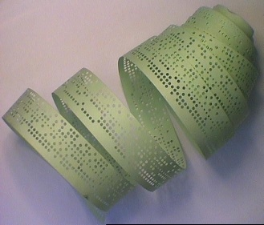
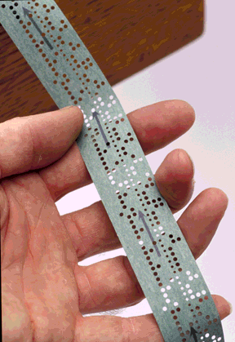
早期的操作方式是由程序员将事先已穿孔的纸带(或卡片)，装入纸带输入机(或卡片输入机)，再启动它们将纸带(或卡片)上的程序和数据输入计算机，然后启动计算机运行。仅当程序运行完毕并取走计算结果后,才允许下一个用户上机。
纸带（卡片）
输入机
计算机
打印结果
取走纸带
带孔为1，
无孔为0
这种人工操作方式有以下两方面的缺点:
(1)用户独占全机，即一台计算机的全部资源由上机用户所独占。
(2)CPU 等待人工操作。当用户进行装带(卡)、卸带(卡)等人工操作时，CPU及内存等资源是空闲的。
机器速度 | 程序要求处理时间 | 人工操作时间 | 人工操作时间与机器有效运行时间之比
1万次/秒 | 1小时 | 3分钟 | 1:20
60万次/秒 | 1分钟 | 3分钟 | 3:1

Slide 79
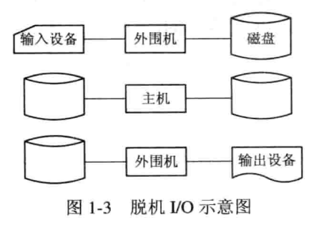
2) 脱机输入/输出(Off-Line I/O)方式
为了解决人机矛盾及CPU和I/O设备之间速度
不匹配的矛盾，20世纪50年代末出现了脱机I/O技
术(图1-3示出了脱机输入/输出过程)。该技术是事
先将装有用户程序和数据的纸带装入纸带输入机，
在一台外围机的控制下，把纸带(卡片)上的数据(程序)输入到磁带上。当CPU 需要这些程序和数据时，再从磁带上高速地调入内存。
类似地，当CPU 需要输出时，可先由 CPU 把数据 输入设备外围机 磁盘直接从内存高速地输送到磁带上，然后在另一台外围机的控制下,再将磁带上的结果通过相应的输出设备输出。

Slide 80
这种脱机I/O方式的主要优点为:
(1)减少了CPU 的空闲时间。装带、卸带以及将数据从低速I/O设备送到高速磁带上(或反之)的操作，都是在脱机情况下由外围机完成的，并不占用主机时间，从而有效地减少了CPU的空闲时间。
(2)提高了I/O速度。当CPU 在运行中需要输入数据时，是直接从高速的磁带上将数据输入到内存的，这便极大地提高了I/O速度，从而进一步减少了CPU 的空闲时间。

Slide 81
3)单道批处理系统
20世纪50年代中期出现了第二代晶体管计算机，CPU的处理速度得到了提高，计算机系统的可靠性提高。此时出现了一些早期的程序设计语言，如汇编语言、FORTRAN语言。计算机虽已具有推广应用的价值，但计算机系统仍然非常昂贵。为了能充分地提高它的利用率，应尽量保持系统的连续运行，即在处理完一个作业后，紧接着处理下一个作业，以减少机器的空闲等待时间。

Slide 82
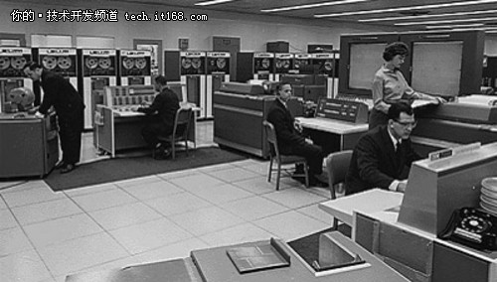
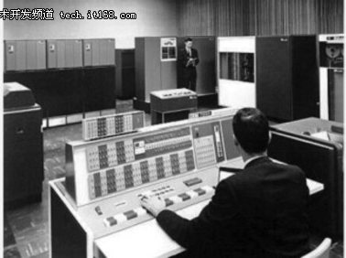
1959年，IBM 7090
1962年，IBM 7094

Slide 83
4)多道批处理系统
20世纪60年代中期，IBM公司生产了第一台小规模集成电路计算机IBM360，由于它较之于晶体管计算机无论在体积、功耗、速度和可靠性上都有了显著的改善，因而获得了极大的成功。OS/360操作系统是第一个能运行多道程序的批处理系统，同时标志了操作系统的成熟。
多道批处理系统基本思想：将内存划分为几个部分，每一部分称为一个内存分区，每个分区中存放不同的作业，如图所示这样CPU的利用率可以得到很大程度的提高。

Slide 84
多道批处理系统的优缺点
(1) 资源利用率高。由于在内存中驻留了多道程序，它们共享资源，可保持资源处于忙碌状态，从而使各种资源得以充分利用。
(2) 系统吞吐量大。系统吞吐量是指系统在单位时间内所完成的总工作量。能提高系统吞吐量的主要原因可归结为：第一，CPU和其它资源保持“忙碌”状态； 第二，仅当作业完成时或运行不下去时才进行切换，系统开销小。
(3) 平均周转时间长。作业的周转时间是指从作业进入系统开始，直至其完成并退出系统为止所经历的时间。在批处理系统中，由于作业要排队，依次进行处理，因而作业的周转时间较长，通常需几个小时，甚至几天。
(4) 无交互能力。用户一旦把作业提交给系统后，直至作业完成，用户都不能与自己的作业进行交互，这对修改和调试程序是极不方便的。

Slide 85
5）分时系统
分时系统(Time Sharing System)与多道批处理系统之间有着截然不同的
性能差别，它能很好地将一台计算机提供给多个用户同时使用，提高计算机的利用率。它被经常应用于查询系统中，满足许多查询用户的需要。用户的需求具体表现在以下几个方面：
(1) 人-机交互。每当程序员写好一个新程序时，都需要上机进行调试。由于新编程序难免有些错误或不当之处需要修改，因而希望能像早期使用计算机时一样对它进行直接控制，并能以边运行边修改的方式，对程序中的错误进行修改，亦即，希望能进行人-机交互。
(2) 共享主机。由多个用户共享一台计算机，但用户在使用机器时应能够像自己独占计算机一样，不仅可以随时与计算机交互，而且应感觉不到其他用户也在使用该计算机。
(3) 便于用户上机。用户能通过自己的终端直接将作业传送到机器上进行处理，并能对自己的作业进行控制。

Slide 86
分时系统的特征
(1) 多路性。允许在一台主机上同时联接多台联机终端，系统按分时原则为每个用户服务。
(2) 独立性。每个用户各占一个终端，彼此独立操作，互不干扰。因此，用户所感觉到的，就像是他一人独占主机。
(3) 及时性。用户的请求能在很短的时间内获得响应。此时间间隔是以人们所能接受的等待时间来确定的，通常仅为1～3秒钟。
(4) 交互性。用户可通过终端与系统进行广泛的人机对话。其广泛性表现在：用户可以请求系统提供多方面的服务，如文件编辑、数据处理和资源共享等。

Slide 87
6)实时系统
所谓“实时”，是表示“及时”，而实时系统(Real Time System)是指
系统能及时(或即时)响应外部事件的请求，在规定的时间内完成对该事件的处理，并控制所有实时任务协调一致地运行。
①实时控制。当把计算机用于生产过程的控制，以形成以计算机为中心的控制系统时，系统要求能实时采集现场数据，并对所采集的数据进行及时处理，进而自动地控制相应的执行机构，使某些(个)参数(如温度、压力、方位等)能按预定的规律变化，以保证产品的质量和提高产量。
②实时信息处理。通常，人们把用于对信息进行实时处理的系统称为实时信息处理系统。该系统由一台或多台主机通过通信线路连接到成百上千个远程终端上，计算机接收从远程终端上发来的服务请求，根据用户提出的请求对信息进行检索和处理，并在很短的时间内为用户做出正确的响应。

Slide 88

3.操作系统的发展
1)微机操作系统
单用户单任务
一个用户执行一个程序，如CP/M, MS-DOS。
单用户多任务
一个用户可以执行多个程序，如Windows 10。
多用户多任务
多个用户可以分别执行多个程序，如UNIX和 Linux。

Slide 89
2)多处理器操作系统
多处理器系统的优点
提高系统的吞吐量和可靠性，节省投资。
多处理器操作系统分类
主-从模式，对称模式。
多处理器操作系统实例
SUN公司的Solaris，AT&T公司的UNIX System V4.0 MP版本，DG公司的DG/UX。

Slide 90
3)网络操作系统
网络操作系统的功能
网络通信、资源管理、网络服务、网络管理。
网络操作系统实例
Windows NT, Windows Server，网络版的UNIX和Linux.

Slide 91
4)分布式操作系统
分布式系统
多个分散的处理单元经网络互连形成。
每个单元包括处理器和局部存储器。
分布式操作系统
把分布式系统虚拟成一台独立的计算机。
还没有得到广泛应用的分布式操作系统。

Slide 92
5)嵌入式操作系统
嵌入式计算机
嵌入到其他设备中。
控制被嵌入设备的运行。
嵌入式操作系统
运行在嵌入式计算机中的操作系统。
Windows CE、VxWorks等是常用的嵌入式操作系统。

Slide 93
4.操作系统的特征
1)并发性
并行性和并发性(Concurrence)是既相似又有区别的两个概念，并行性是指两个或多个事件在同一时刻发生；而并发性是指两个或多个事件在同一时间间隔内发生。
在多道程序环境下，并发性是指在一段时间内宏观上有多个程序在同时运行。但在单处理机系统中，每一时刻却仅能有一道程序执行，故微观上这些程序只能是分时地交替执行。
倘若在计算机系统中有多个处理机，则这些可以并发执行的程序便可被分配到多个处理机上，实现并行执行，即利用每个处理机来处理一个可并发执行的程序，这样，多个程序便可同时执行。

Slide 94
2）共享性
互斥共享方式
系统中的某些资源，如打印机、磁带机，虽然它们可以提供给多个进程(线程)使用，但为使所打印或记录的结果不致造成混淆，应规定在一段时间内只允许一个进程(线程)访问该资源。为此，系统中应建立一种机制，以保证对这类资源的互斥访问。
同时访问方式
系统中还有另一类资源，允许在一段时间内由多个进程“同时”对它们进行访问。这里所谓的“同时”，在单处理机环境下往往是宏观上的，而在微观上，这些进程可能是交替地对该资源进行访问。典型的可供多个进程“同时”访问的资源是磁盘设备，一些用重入码编写的文件也可以被“同时”共享，即若干个用户同时访问该文件。
并发和共享是操作系统的两个最基本的特征，它们又是互为存在的条件。

Slide 95
3)虚拟性
时分复用技术
在计算机领域中，广泛利用该技术来实现虚拟处理机、虚拟设备等，以提高资源的利用率。
空分复用技术
在计算机中也使用了空分复用技术来提高存储空间的利用率，如通过虚拟磁盘技术将一台硬盘虚拟为多台虚拟磁盘，虚拟存储器技术则是利用存储器的空闲空间来存放其它的程序，以提高内存的利用率。

Slide 96
4)异步性
在多道程序环境下允许多个进程并发执行，但只有进程在获得所需的资源后方能执行。在单处理机环境下，由于系统中只有一台处理机，因而每次只允许一个进程执行，其余进程只能等待。可见，由于处理机、内存和I/O设备等资源因素的限制，使进程的执行通常都不是“一气呵成”，而是以“停停走走”的方式运行。
内存中的每个进程在何时能获得处理机运行，何时又因提出某种资源请求而暂停，以及进程以怎样的速度向前推进，每道程序总共需多少时间才能完成，等等，这些都是不可预知的。由于各用户程序性能的不同，有的侧重于计算而较少需要I/O，而有的程序其计算少而I/O多，这样，很可能是先进入内存的作业后完成，而后进入内存的作业先完成。或者说，进程是以人们不可预知的速度向前推进，此即进程的异步性(Asynchronism)。

Slide 97
5.资源管理角度看操作系统的功能
1)处理器管理功能
在传统的多道程序系统中，处理机的分配和运行都是以进程为基本单位，因而对处理机的管理可归结为对进程的管理；在引入了线程的OS中，也包含对线程的管理。处理机管理的主要功能是创建和撤消进程(线程)，对诸进程(线程)的运行进行协调，实现进程(线程)之间的信息交换，以及按照一定的算法把处理机分配给进程(线程)。

Slide 98
①进程控制
在传统的多道程序环境下，要使作业运行，必须先为它创建一个或几个进程，并为之分配必要的资源。当进程运行结束时，立即撤消该进程，以便能及时回收该进程所占用的各类资源。进程控制的主要功能是为作业创建进程，撤消已结束的进程，以及控制进程在运行过程中的状态转换。在现代OS中，进程控制还应具有为一个进程创建若干个线程的功能和撤消(终止)已完成任务的线程的功能。

Slide 99
②进程同步
前已述及，进程是以异步方式运行的，并以人们不可预知的速度向前推进。为使多个进程能有条不紊地运行，系统中必须设置进程同步机制。进程同步的主要任务是为多个进程(含线程)的运行进行协调。有两种协调方式：
(1) 进程互斥方式。这是指诸进程(线程)在对临界资源进行访问时，应采用互斥方式；
(2) 进程同步方式。这是指在相互合作去完成共同任务的诸进程(线程)间，由同步机构对它们的执行次序加以协调。

Slide 100
③进程通信
在多道程序环境下，为了加速应用程序的运行，应在系统中建立多个进程，并且再为一个进程建立若干个线程，由这些进程(线程)相互合作去完成一个共同的任务。而在这些进程(线程)之间，又往往需要交换信息。例如，有三个相互合作的进程，它们是输入进程、计算进程和打印进程。输入进程负责将所输入的数据传送给计算进程；计算进程利用输入数据进行计算，并把计算结果传送给打印进程；最后，由打印进程把计算结果打印出来。进程通信的任务就是用来实现在相互合作的进程之间的信息交换。

Slide 101
④调度
在后备队列上等待的每个作业都需经过调度才能执行。在传统的操作系统中，包括作业调度和进程调度两步。
(1) 作业调度。作业调度的基本任务是从后备队列中按照一定的算法，选择出若干个作业，为它们分配运行所需的资源(首先是分配内存)。在将它们调入内存后，便分别为它们建立进程，使它们都成为可能获得处理机的就绪进程，并按照一定的算法将它们插入就绪队列。

Slide 102
(2) 进程调度。
进程调度的任务是从进程的就绪队列中，按照一定的算法选出一个进程，把处理机分配给它，并为它设置运行现场，使进程投入执行。
值得提出的是，在多线程OS中，通常是把线程作为独立运行和分配处理机的基本单位，为此，须把就绪线程排成一个队列，每次调度时，是从就绪线程队列中选出一个线程，把处理机分配给它。

Slide 103
2)存储器管理功能
存储体系：现代计算机的存储体系形成了“寄存器-片内Cache(注:Cache被称为高速缓冲存储器)-主板Cache-内存-外存-辅存”复杂的存储体系。
解决不同性能资源匹配与协同的思路:①缓冲技术一当高效率资源和低效率资源工作不匹配时，通过设置缓冲池，以匹配不同效率资源的处理速度;②并行技术一将多个低效率资源组织起来同步并行工作，以满足高效率资源处理的效率。
采用“缓冲区”技术之所以可以提高信息读取效率是局部访问原理在起作用：
①访问某数据结构的一个元素，则该数据结构的其它元素大概率被访问；
②执行某程序段的语句，则其附近的语句大概率被访问。

Slide 104
2)存储器管理功能
①内存分配
内存分配的主要任务是为每道程序分配内存空间，使它们“各得其所”；提高存储器的利用率，以减少不可用的内存空间；允许正在运行的程序申请附加的内存空间，以适应程序和数据动态增长的需要。
OS在实现内存分配时，可采取静态和动态两种方式。在静态分配方式中，每个作业的内存空间是在作业装入时确定的；在作业装入后的整个运行期间，不允许该作业再申请新的内存空间，也不允许作业在内存中“移动”。在动态分配方式中，每个作业所要求的基本内存空间也是在装入时确定的，但允许作业在运行过程中继续申请新的附加内存空间，以适应程序和数据的动态增长，也允许作业在内存中“移动”。

Slide 105
②内存保护
内存保护的主要任务是确保每道用户程序都只在自己的内存空间内运行，彼此互不干扰；绝不允许用户程序访问操作系统的程序和数据；也不允许用户程序转移到非共享的其它用户程序中去执行。
为了确保每道程序都只在自己的内存区中运行，必须设置内存保护机制。一种比较简单的内存保护机制是设置两个界限寄存器，分别用于存放正在执行程序的上界和下界。系统须对每条指令所要访问的地址进行检查，如果发生越界，便发出越界中断请求，以停止该程序的执行。如果这种检查完全用软件实现，则每执行一条指令，便须增加若干条指令去进行越界检查，这将显著降低程序的运行速度。因此，越界检查都由硬件实现。当然，对发生越界后的处理，还须与软件配合来完成。

Slide 106
③地址映射
一个应用程序(源程序)经编译后，通常会形成若干个目标程序；这些目标程序再经过链接便形成了可装入程序。这些程序的地址都是从“0”开始的，程序中的其它地址都是相对于起始地址计算的。由这些地址所形成的地址范围称为“地址空间”，其中的地址称为“逻辑地址”或“相对地址”。此外，由内存中的一系列单元所限定的地址范围称为“内存空间”，其中的地址称为“物理地址”。
在多道程序环境下，每道程序不可能都从“0”地址开始装入(内存)，这就致使地址空间内的逻辑地址和内存空间中的物理地址不相一致。为使程序能正确运行，存储器管理必须提供地址映射功能，以将地址空间中的逻辑地址转换为内存空间中与之对应的物理地址。该功能应在硬件的支持下完成。

Slide 107
④内存扩充
存储器管理中的内存扩充任务并非是去扩大物理内存的容量，而是借助于虚拟存储技术，从逻辑上去扩充内存容量，使用户所感觉到的内存容量比实际内存容量大得多，以便让更多的用户程序并发运行。这样，既满足了用户的需要，又改善了系统的性能。为此，只需增加少量的硬件。为了能在逻辑上扩充内存，系统必须具有内存扩充机制，用于实现下述各功能：
请求调入功能 允许在装入一部分用户程序和数据的情况下，便能启动该程序运行。在程序运行过程中，若发现要继续运行时所需的程序和数据尚未装入内存，可向OS发出请求，由OS从磁盘中将所需部分调入内存，以便继续运行。
置换功能 若发现在内存中已无足够的空间来装入需要调入的程序和数据时，系统应能将内存中的一部分暂时不用的程序和数据调出内存，以腾出内存空间，然后再将所需调入的部分装入内存。

Slide 108
3)设备管理功能
①缓冲管理
CPU运行的高速性和I/O低速性间的矛盾自计算机诞生时起便已存在了。而随着CPU速度迅速提高，使得此矛盾更为突出，严重降低了CPU的利用率。如果在I/O设备和CPU之间引入缓冲，则可有效地缓和CPU与I/O设备速度不匹配的矛盾，提高CPU的利用率，进而提高系统吞吐量。因此，在现代计算机系统中，都无一例外地在内存中设置了缓冲区，而且还可通过增加缓冲区容量的方法来改善系统的性能。

Slide 109
②设备分配
设备分配的基本任务是根据用户进程的I/O请求、系统的现有资源情况以及按照某种设备的分配策略，为之分配其所需的设备。
为了实现设备分配，系统中应设置设备控制表、控制器控制表等数据结构，用于记录设备及控制器的标识符和状态。在进行设备分配时，应针对不同的设备类型而采用不同的设备分配方式，还应考虑到该设备被分配出去后系统是否安全。
在设备使用完后，应立即由系统回收。

Slide 110
③设备处理
设备处理程序又称为设备驱动程序。其基本任务是用于实现CPU和设备控制器之间的通信，即由CPU向设备控制器发出I/O命令，要求它完成指定的I/O操作；反之，由CPU接收从控制器发来的中断请求，并给予迅速的响应和相应的处理。

Slide 111
4)文件管理功能
①文件存储空间的管理
为了方便用户的使用，对于一些当前需要使用的系统文件和用户文件，都必须放在可随机存取的磁盘上。在多用户环境下，若由用户自己对文件的存储进行管理，不仅非常困难，而且也必然是十分低效的。因而，需要由文件系统对诸多文件及文件的存储空间实施统一的管理。其主要任务是为每个文件分配必要的外存空间，提高外存的利用率，并能有助于提高文件系统的存、取速度。为了提高存储空间的利用率，对存储空间的分配，通常是采用离散分配方式，以减少外存零头，并以盘块为基本分配单位。盘块的大小通常为1～8 KB。

Slide 112
②目录(文件夹)管理
为了使用户能方便地在外存上找到自己所需的文件，通常由系统为每个文件建立一个目录项。目录项包括文件名、文件属性、文件在磁盘上的物理位置等。由若干个目录项又可构成一个目录文件。目录管理的主要任务是为每个文件建立其目录项，并对众多的目录项加以有效的组织，以实现方便的按名存取，即用户只须提供文件名便可对该文件进行存取。其次，目录管理还应能实现文件共享，这样，只须在外存上保留一份该共享文件的副本。此外，还应能提供快速的目录查询手段，以提高对文件的检索速度。

Slide 113
③文件的读/写管理和保护
文件的读/写管理。该功能是根据用户的请求，从外存中读取数据，或将数据写入外存。在进行文件读(写)时，系统先根据用户给出的文件名去检索文件目录，从中获得文件在外存中的位置。然后，利用文件读(写)指针，对文件进行读(写)。一旦读(写)完成，便修改读(写)指针，为下一次读(写)做好准备。由于读和写操作不会同时进行，故可合用一个读/写指针。
文件保护。为了防止系统中的文件被非法窃取和破坏，在文件系统中必须提供有效的存取控制功能，以实现下述目标：
防止未经核准的用户存取文件；
防止冒名顶替存取文件；
防止以不正确的方式使用文件。

Slide 114
5）操作系统与用户之间的接口
为了方便用户使用操作系统，OS又向用户提供了“用户与操作系统的接口”。该接口通常可分为两大类：
①用户接口。它是提供给用户使用的接口，用户可通过该接口取得操作系统的服务；
②程序接口。它是提供给程序员在编程时使用的接口，是用户程序取得操作系统服务的惟一途径。

Slide 115
6.现代操作系统的新功能
1）系统安全
如何确保在计算机系统中存储和传输数据的保密性、完整性和系统可用性，便成为信息系统亟待解决的重要问题。在现代OS中采取的系统安全保障措施: ①认证；②密码；③访问控制；④反病毒。
2）网络的功能和服务
在现代OS中，为支持用户联网取得各类网络所提供的服务，网络操作系统应当具备的功能: ①网络通信；②对网络中的共享资源(硬件和软件)实施有效的管理；③提供互操作功能，以实现互连网络中信息的互通性和互用性。
3） 支持多媒体
支持多媒体的操作系统必须能处理音频和视频信息等多媒体信息。

Slide 116
本讲结束，谢谢！

